Slide 1
Л Е С О П О Л О С Ы

Slide 2
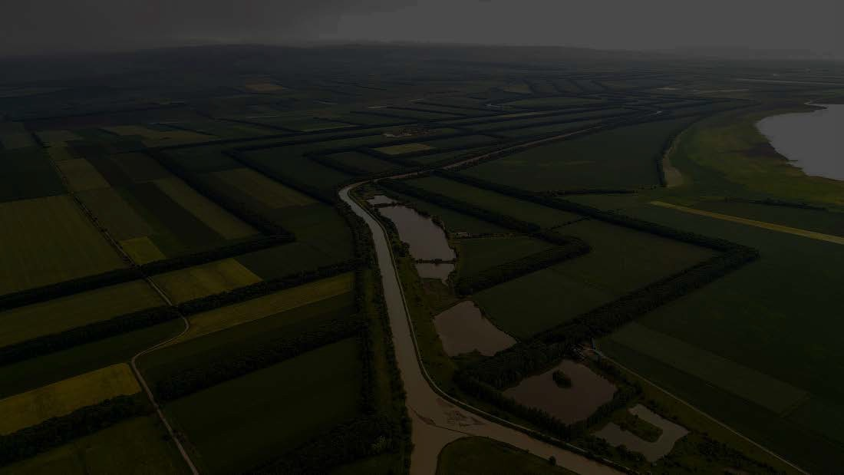
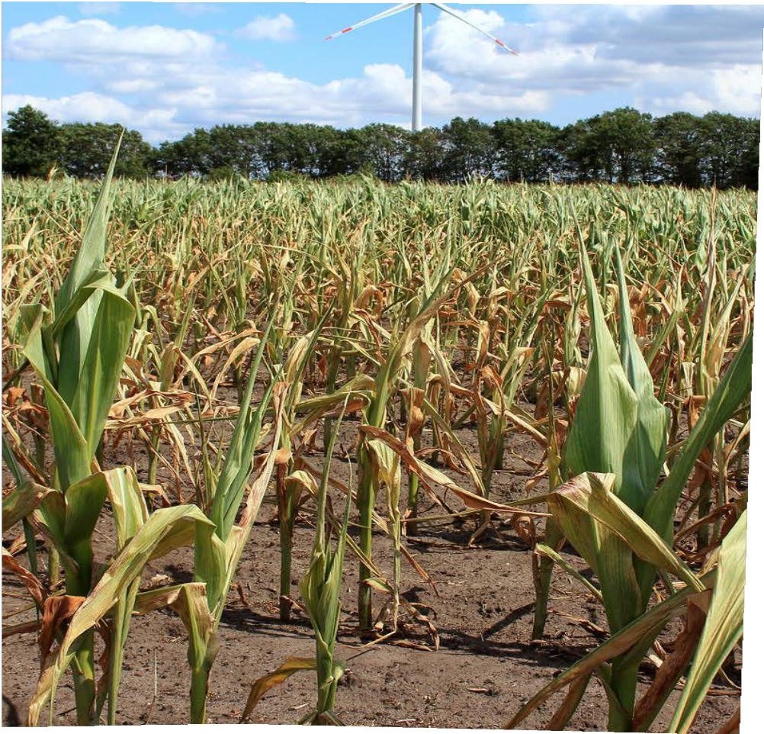
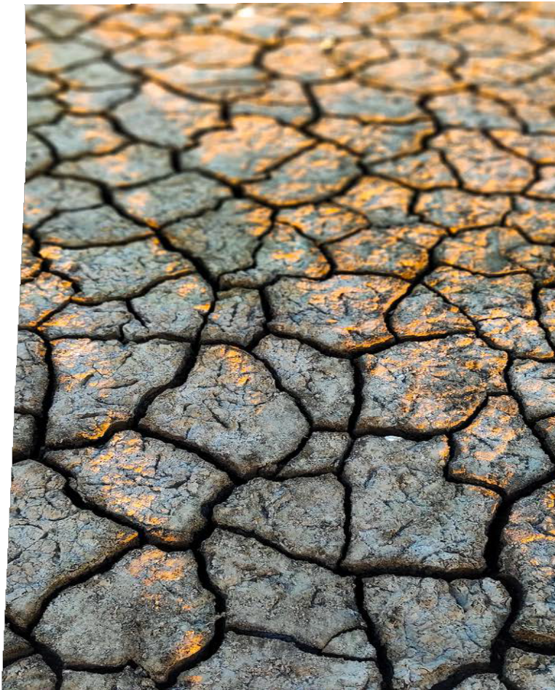
Р я д п р о б л е м в СХ с тр а н ы с в я з а н н ы х с о тс утс тв и е м Ле с о п о л о с в п о л я х:
В зи мни е п ер и оды бур аны не п озволяют удер ж и вать снег на п олях;
Коли чество осадк ов с к аж дым годом станови тся меньш е, вследствие чего п адает ур ож ай ность. (есть п р и мер в ци фр ах???)
Падение ур ож айности п р и водит к увели чению себестоимости
п р ои зводства так к ак еж егодно и дет удор ож ани е необходи мых товар ов (техни к а, СЗР, удобр ени я, зап части , семена, зар п лата и тд.)
Ветр овые эр ози и п ыльные бур и вли яют на влагообесп еченность земель.
Огр ани ченность севообор ота, в основном зер новые к ультур ы.
Падени е цены на ур ож ай основных п олевых к ультур ы.

Slide 3
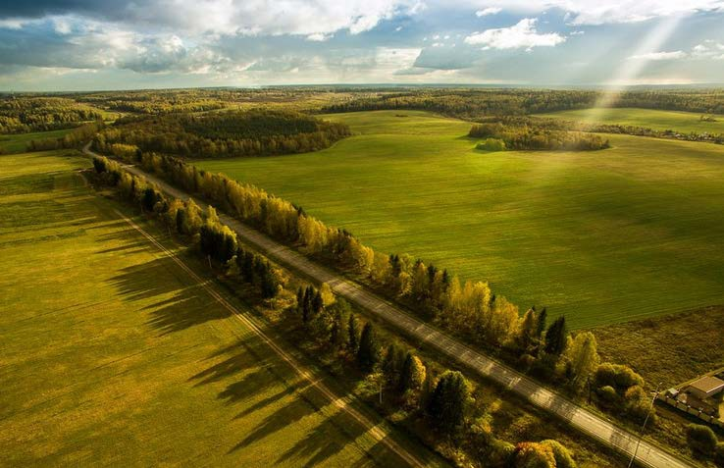
Что н е о б хо д и м о
что б ы н а ча ть в ы с а д к у л е с о п о л о с ?
В ц е ля х о б е сп е чен и я в ысо ки х и усто й чи в ых ур о жае в пр и л юб ых усл о в и я х п о го д ы и соз д ан и я п р очн ой кор м ов о й б аз ы д ля
р а з в и тия жи в о тн ов од ств а п р е д л а гае м
О б я з а ть СХ н ача ть е же год н о сажа ть де р е вья на св о и х п о ля х. По ско л ьку он и яв л яются в ла д е льц а м и э ти х з ем ел ь.
В кажд ом СХТП б уд ут соз д ан ы спе ц и а л ьные б р и га д ы д ля п осад ки и ухо д а за де р е вья м и . До по л ни те л ьные р аб очи е м е ста .
Ука за н н ая с и сте м а м е ро п р и я ти й яв л яе тс я на д е жным о р уд и е м бо р ьбы с за с ухо й , сп о со б с тв уе т
п о в ыш е н и ю п л о д о р о д и я п о чв , по л уче ни ю в ыс о ки х и усто й чи в ых ур о ж а е в , пр е кр а щ е ни ю с м ыв а и в ыд ува н и я п о чв , за кр е пл е ни ю п е с ко в и н а и б о ле е п р а в и л ьн о м у и с по л ьзо в а ни ю з ем ел ь. Вм е с те с те м э та си сте м а д а е т в о зм о ж н о сть р а з ви ва ть р а зн о с то р о н н е е хо з я й ств о с пр а в и льным с оо тн ош е н и е м п ол е в о д ств а , ж и в о тн о в о д ств а и д р уги х о тр а сл е й и о б ес п е чи в а е т з н а чи те льн ый р о ст тов а р н ос ти хо зя й с тв а .

Slide 4
Ка к м о ти в и р о в а ть с хтп н а в ы с а д к у л е с о п о л о с ? Че р е з к а к и е и н с тр ум е н ты ?
Внедр и ть ск и дк и п о к р еди там за высадк у дер евьев, условно 1-2% ски д ки о т кр е д и тн о й ста в ки
Вн ед р и ть сп ец . кр ед и ты н а в ыса д ку л е со п о л о с , то е сть ц ел ев ые (з ел ен ый кр ед и т). На д л и те л ьн ый п е р ио д кр е д и ты ка к в а р иа н т
Пр е д оста ви ть в л и з и н г сп е ц . те хн и ку д л я выса д ки д е р е вье в, уход а , з а щ и ты и п ол и ва .
Воз м ож н ости осл а б л е н и я и л и п р е и м ущ е ства п о н а л о га м кр е д и та м и тд .

Slide 5
Ка к к о н тр о л и р о в а ть в ы с а д к у л е с о п о л о с ?
- Со з д а ть с п е ц и а л ь н о е ж е го д н ы е о тче ты
- Ко н тр о л и р о в а ть и в и д е ть че р е з ц и ф р о в ы е с и с те м ы и т.д .

Slide 6
Что д а е т в ы с а д к а л е с о п о л о с в Ка з а хс та н е ?
У нас много степ ей , это даст возмож ность создани е ми к р ок ли мата на п олях.
Возмож ность сни ж ени я ветр овой эр ози и п очв.
Возмож ность удер ж ани я влаги на п олях.
Внедр ени е и р асш и р ени я севообор ота на п олях и выр ащи вать много р азных к ультур .
Возмож ность увели чени я ур ож ай ности и сни ж ени я себестои мости .
В ми р овой ар ене улучш и ть п ози ци и страны п о Агр ар ной отр асли эк ономи к и

Slide 7
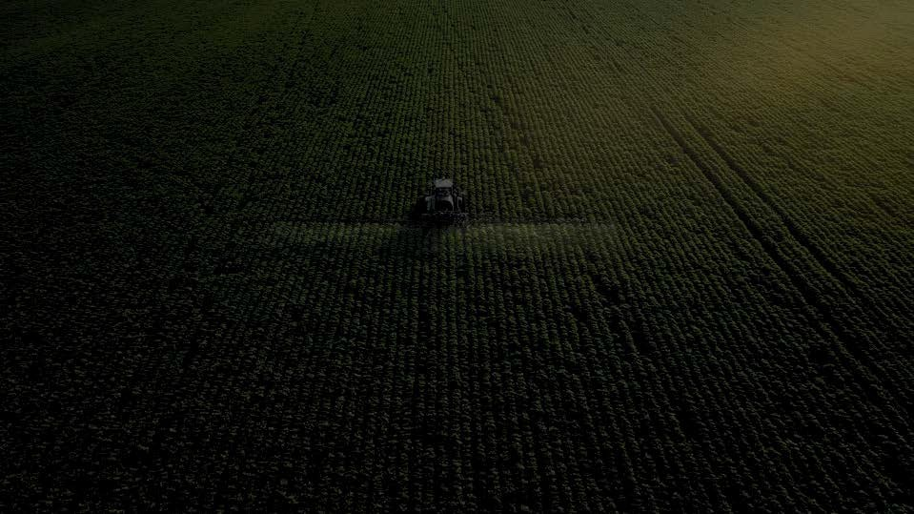
Гд е м о ж н о п р и в л е к а ть ф и н а н с и р о в а н и е п о д э то т б о л ь ш о й п р о е к т?
Чер ез БВУ. Пр и влек ать зеленые к р еди ты.
М еж дунар одн ые ор гани заци и и тд.
Все п оставщи к и товар ов (техни к а, зап части , обор удовани е, удобр ени я и т.д.) в
сельск охозяй ственном сек тор е долж ны условно выдели ть оп р еделенный п р оцент на этот п р оек т (н ап р и мер , 1%).

Slide 8
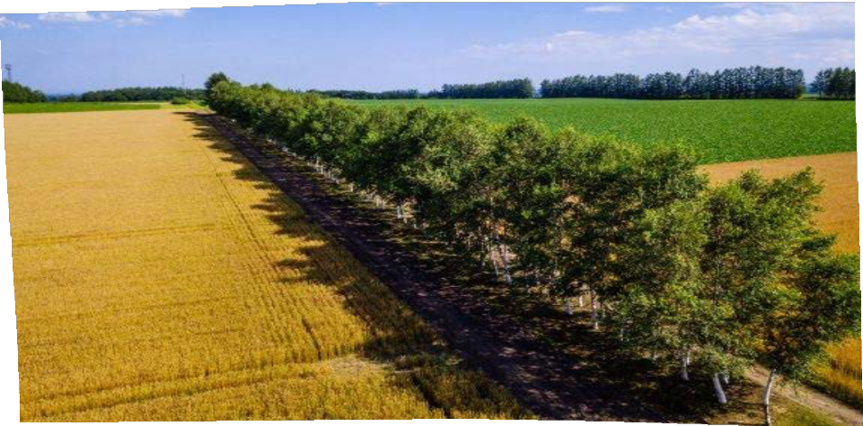
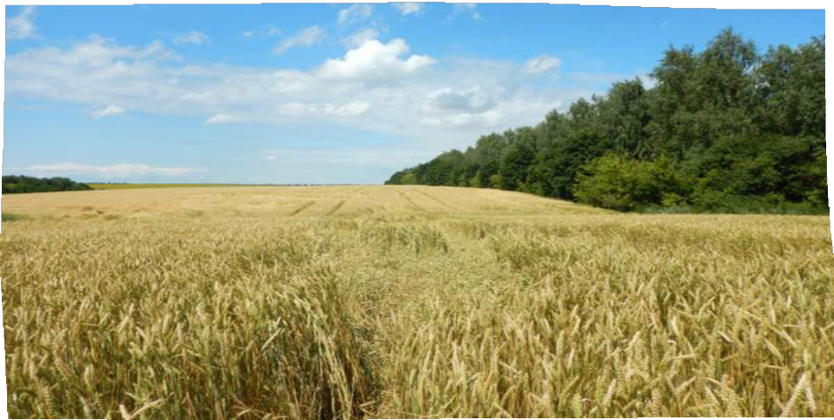
Ка к и е п р е и м ущ е с тв а
з е м л е д е л и ю д а ю т л е с о п о л о с ы ?
Изменяя услови я ок р уж ающей ср еды к лучш ему,
агр олесомели ор ати вные к омп лек сы (си стемы) сп особствуют
ак ти вному усвоению удобр ений и р азви тию мик р оор гани змов в п очве.
Повыш ени ю ее п лодор оди я и эффек ти вности агр отехни ческ и х п р и емов, а в целом - уве л и че н и ю п р од укти вн ости
се л ьско хоз я й стве н н ых п ол е й .

Slide 9
Область | Направление | Район | сев. Сезон |  | Средняя урожайность, ц/га
 |  |  | 2 021 | 2 022 | 2021 Пшеница | 2021 Ячмень | 2022 Пшеница | 2022 Ячмень
Акмолинская область | Степная зона | Ерейментауский | 74 281 | 69 412 | 9 | 9 | 8 | 9
 |  | Жаркаинский | 538 339 | 546 952 | 6 | 7 | 6 | 7
 | Лесо-степная зона | Зерендинский | 234 010 | 206 800 | 12 | 15 | 13 | 15
 |  | Сандыктауский | 315 910 | 304 622 | 13 | 15 | 14 | 15
Костанайская область | Степная зона | Алтынсаринский | 153 599 | 154 141 | 9 | 10 | 9 | 10
 |  | Денисовский | 285 553 | 291 405 | 6 | 5 | 7 | 5
 | Лесо-степная зона | Узункольский | 293 982 | 262 699 | 13 | 12 | 13 | 12
 |  | Федоровский | 317 101 | 310 830 | 11 | 9 | 11 | 9
Северо-Казахстанская область | Степная зона | им. Г. Мусрепова | 661 421 | 635 773 | 12 | 13 | 13 | 13
 |  | Тайыншинский | 544 515 | 491 985 | 13 | 15 | 13 | 15
 | Лесо-степная зона | Кызылжарский | 188 108 | 174 370 | 18 | 19 | 18 | 19
 |  | Мамлютский | 170 347 | 166 197 | 18 | 19 | 18 | 19

